Slide 1

24년 1분기 활동보고서
*회원의 이름과 일부 활동 내용은 프라이버시 보호 차원에서 부득이하게 가렸음을 알려드립니다.
001

Slide 2
목차
1
회원별 활동 비율
003
2
회원1
004
3
회원2
007
4
회원3
010
5
회원4
013
24년 1분기 활동보고서
002

Slide 3
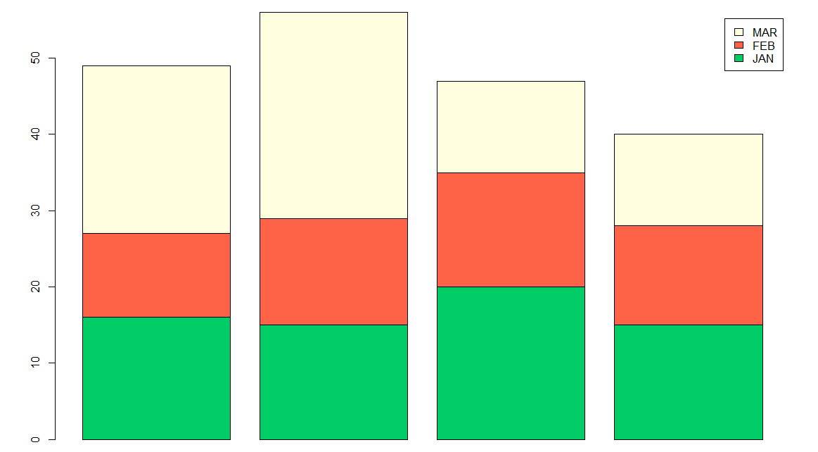
1
회원별 활동 비율
1월 최다 활동: 회원3
2월 최다 활동: 회원3
3월 최다 활동: 회원2
활동량 1등: 회원2
활동량 2등: 회원1
활동량 3등: 회원3
회원1 회원2 회원3 회원4
24년 1분기 활동보고서
003

Slide 4
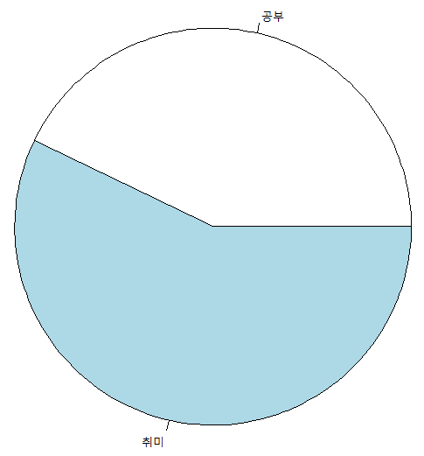
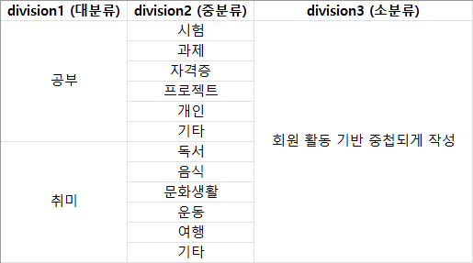
2
회원1
공부: 43%
취미: 57%
24년 1분기 활동보고서
004

Slide 5
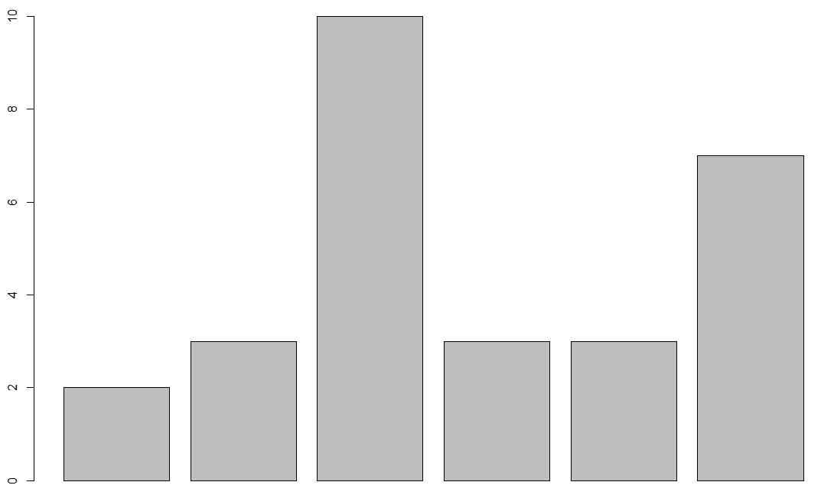
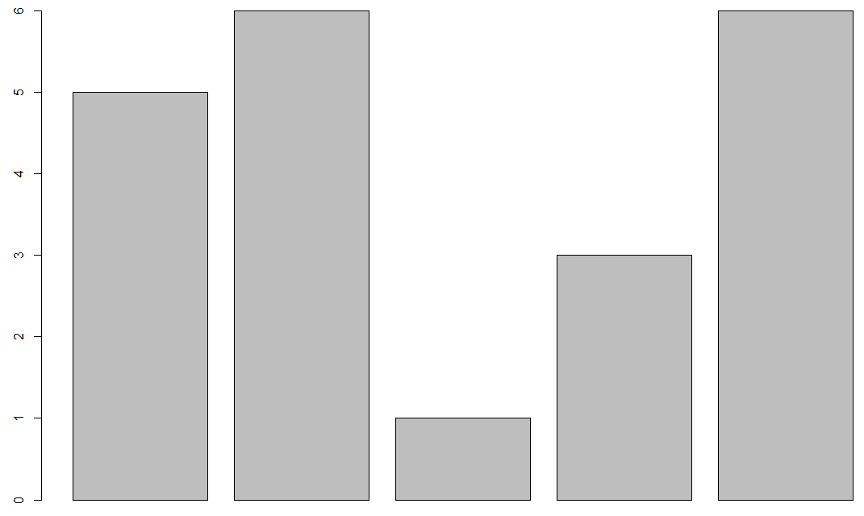
2
회원1
공부 - 중분류
취미 - 중분류
개인 과제 시험 자격증 프로젝트 기타 문화생활 여행 예술 운동 음식
24년 1분기 활동보고서
005

Slide 6
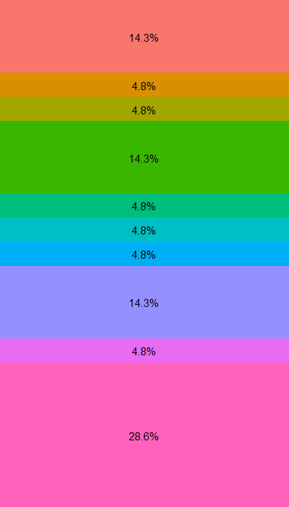
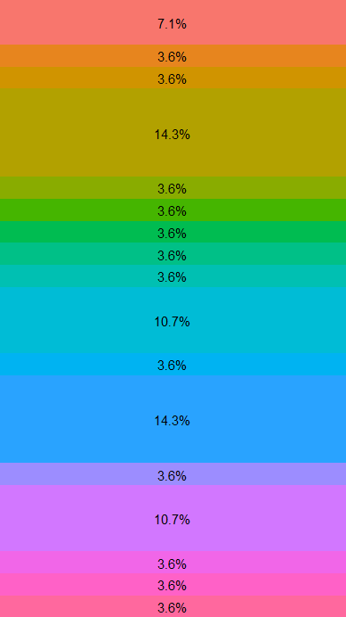
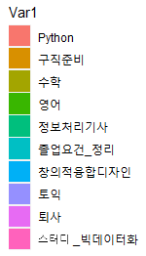
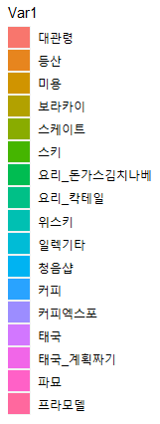
2
회원1
공부 - 소분류
취미 - 소분류
24년 1분기 활동보고서
006

Slide 7
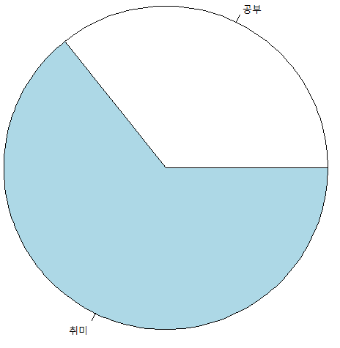
3
회원2
공부: 36%
취미: 64%
24년 1분기 활동보고서
007

Slide 8
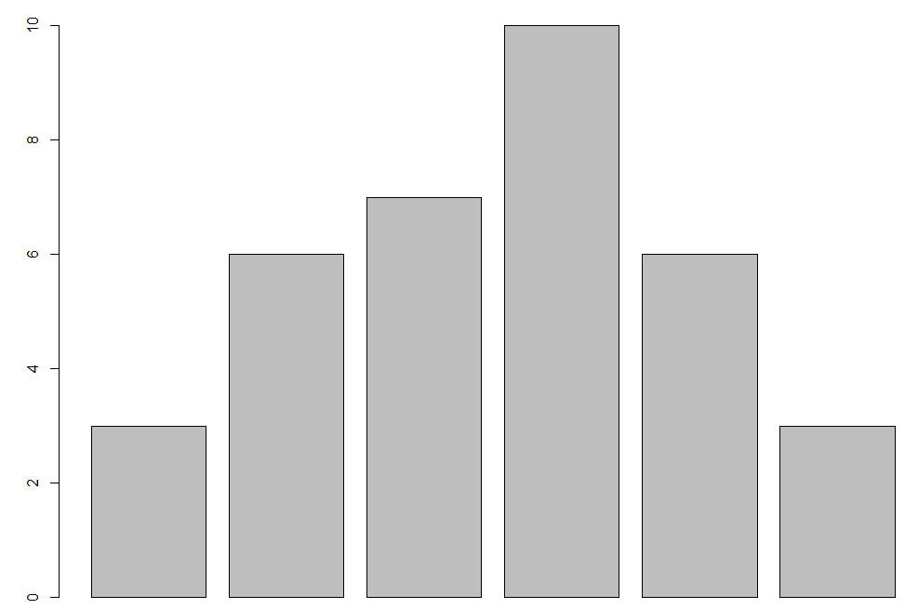
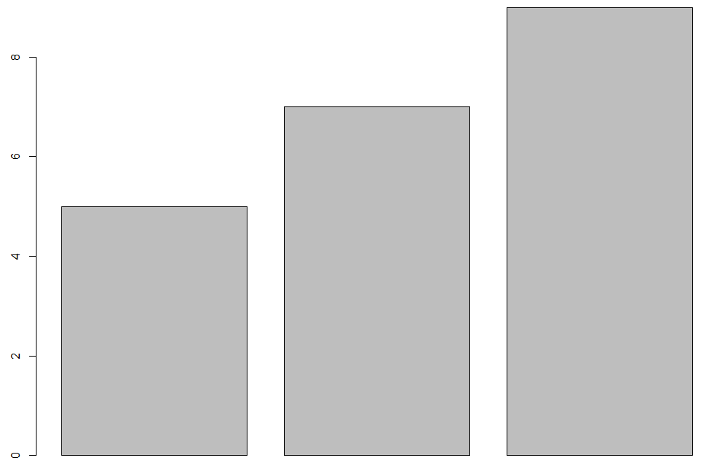
3
회원2
공부 - 중분류
취미 - 중분류
개인 과제 시험 기타 독서 문화생활 여행 운동 음식
24년 1분기 활동보고서
008

Slide 9
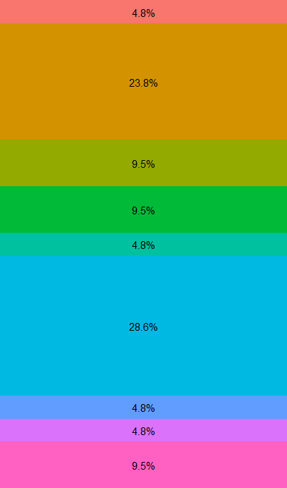
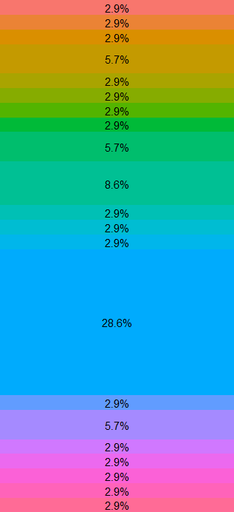
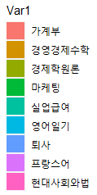
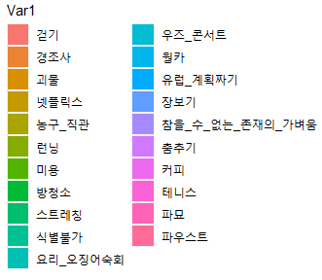
3
회원2
공부 - 소분류
취미 - 소분류
*식별불가: 활동내용 식별 어려움(N/A)
24년 1분기 활동보고서
009

Slide 10
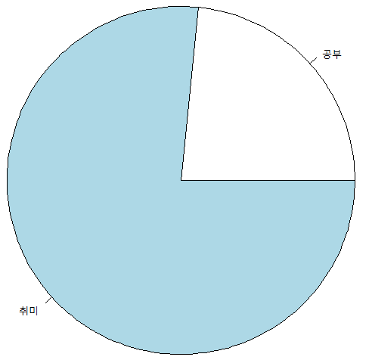
4
회원3
공부: 23%
취미: 77%
24년 1분기 활동보고서
010

Slide 11
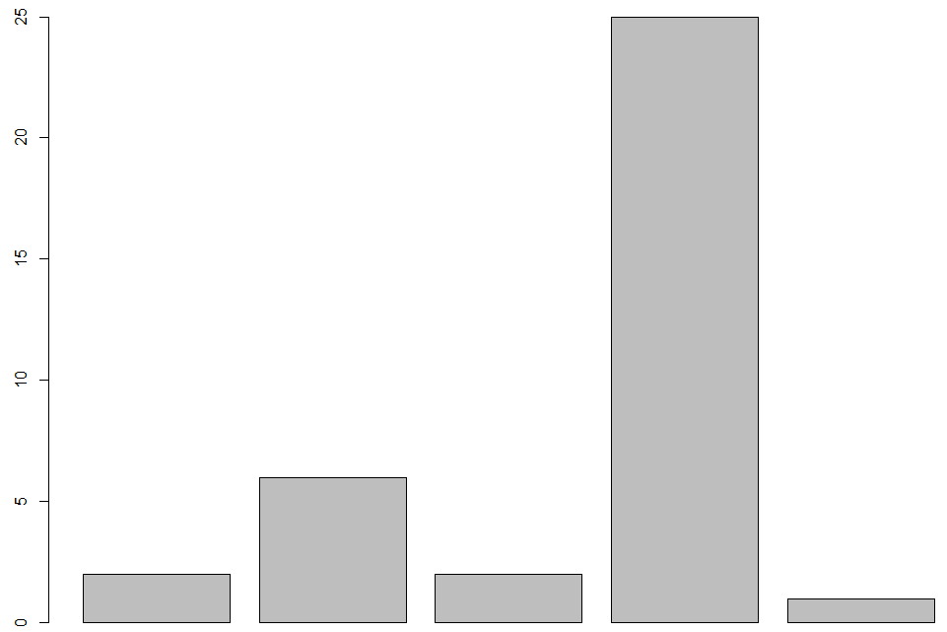
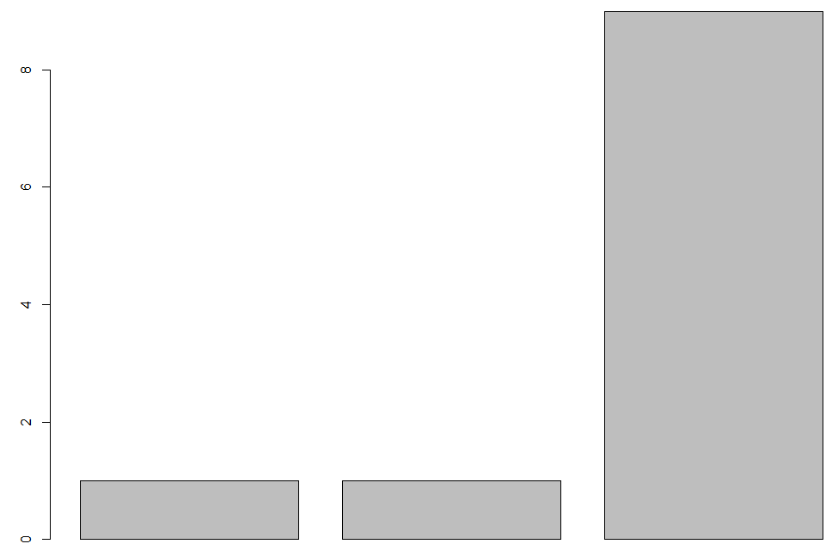
4
회원3
공부 - 중분류
취미 - 중분류
개인 과제 시험 독서 문화생활 예술 운동 음식
24년 1분기 활동보고서
011

Slide 12
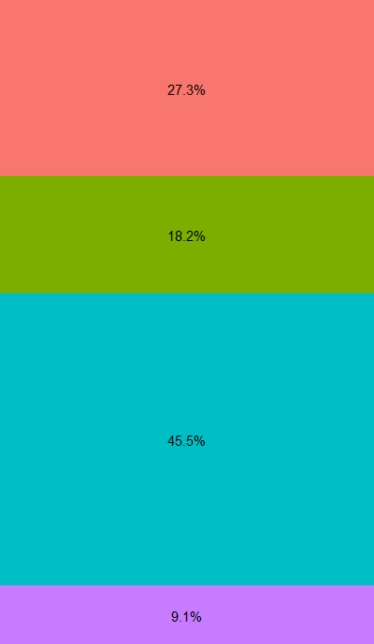
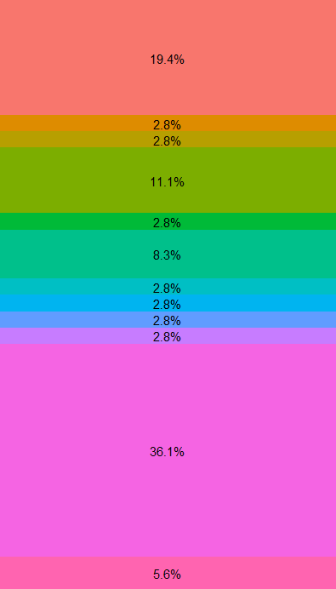
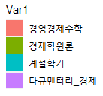
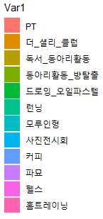
4
회원3
공부 - 소분류
취미 - 소분류
24년 1분기 활동보고서
012

Slide 13
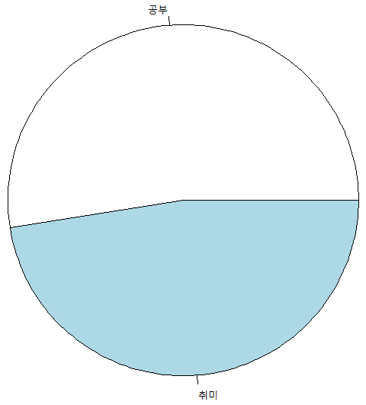
5
회원4
공부: 53%
취미: 47%
24년 1분기 활동보고서
013

Slide 14
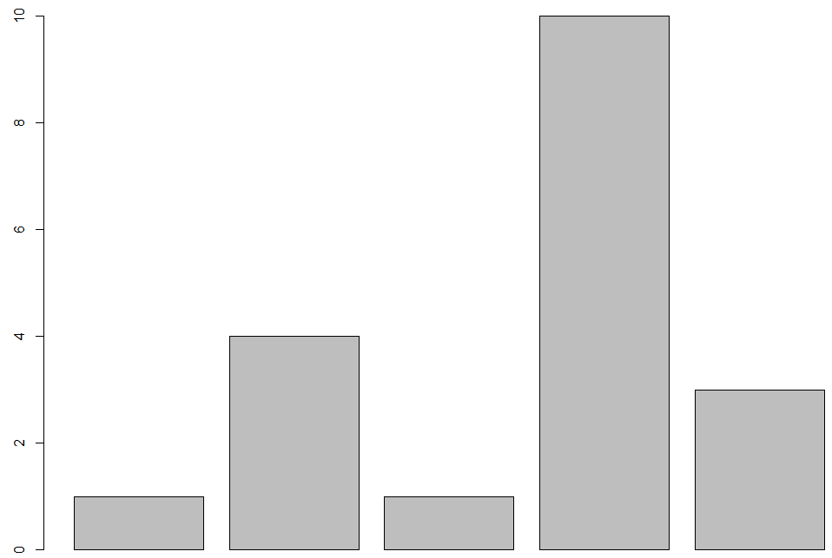
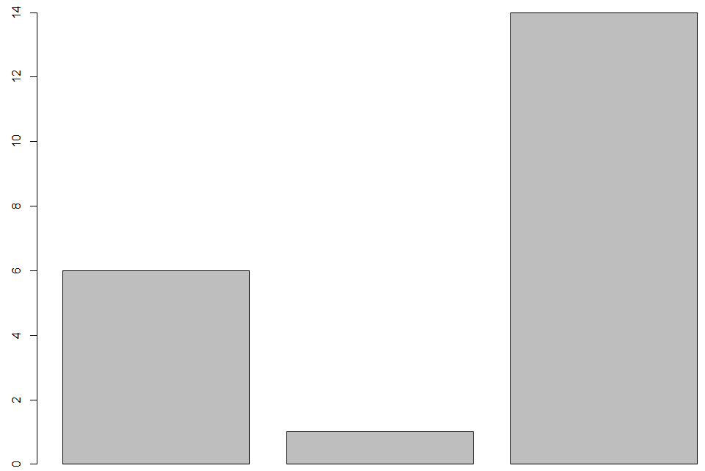
5
회원4
공부 - 중분류
취미 - 중분류
개인 과제 자격증 독서 문화생활 여행 운동 음식
24년 1분기 활동보고서
014

Slide 15
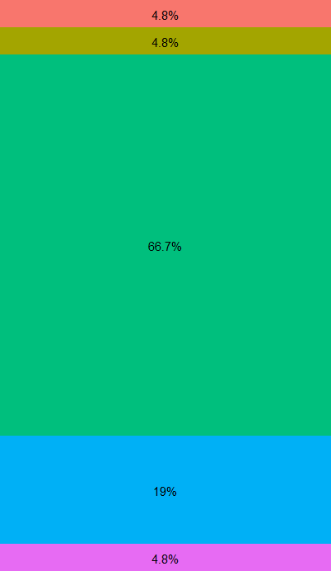
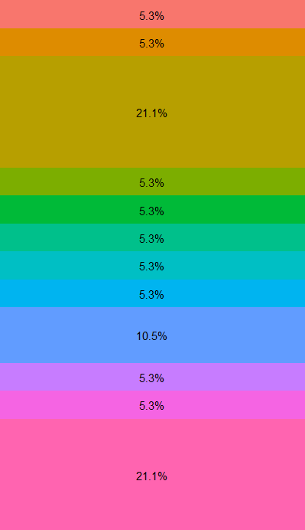
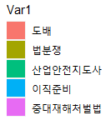
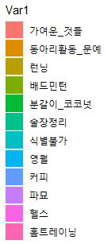
5
회원4
공부 - 소분류
취미 - 소분류
*식별불가: 활동내용 식별 어려움(N/A)
24년 1분기 활동보고서
015

Slide 16
문서의 끝
24년 1분기 활동보고서
016

